Slide 1
Фестиваль
исторической реконструкции «Зарайский Ратный Сбор VIII»
2018

Slide 3
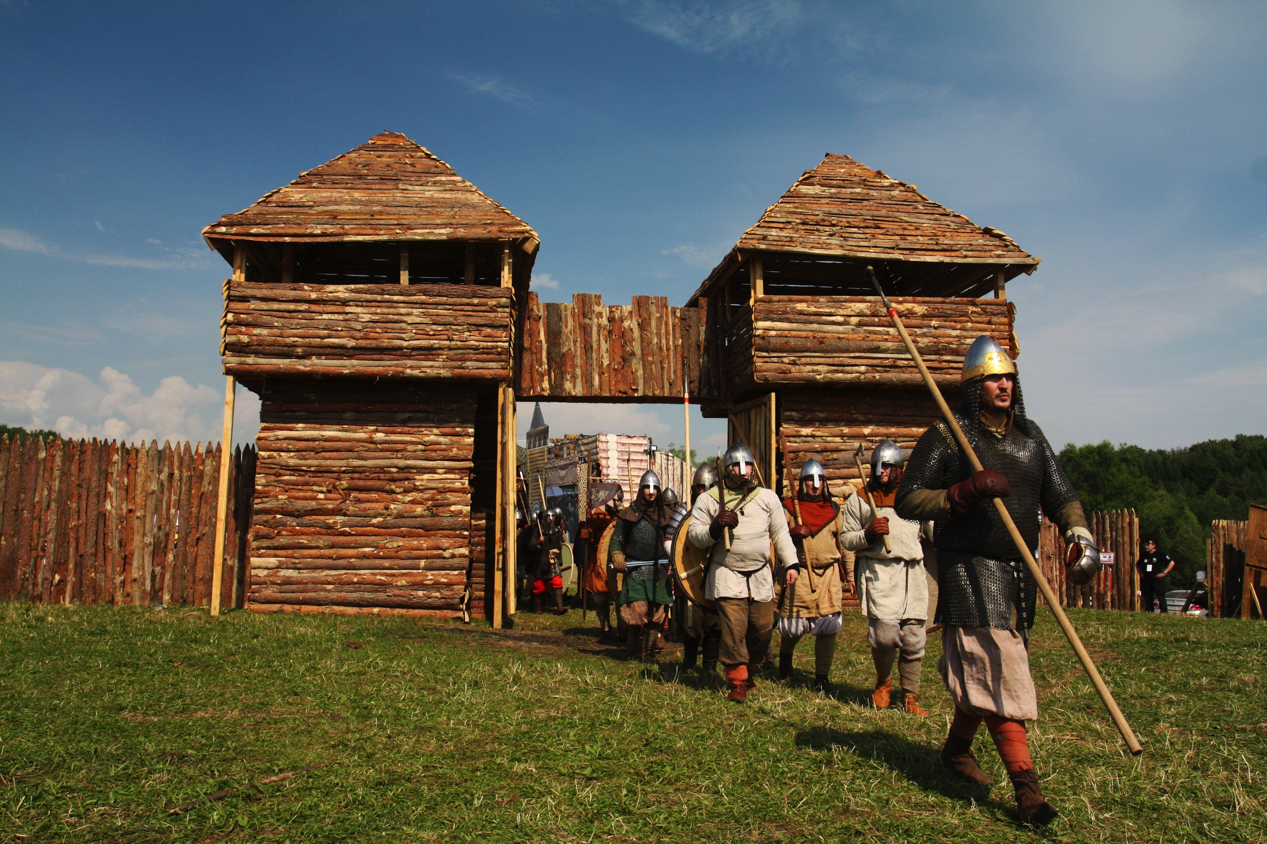
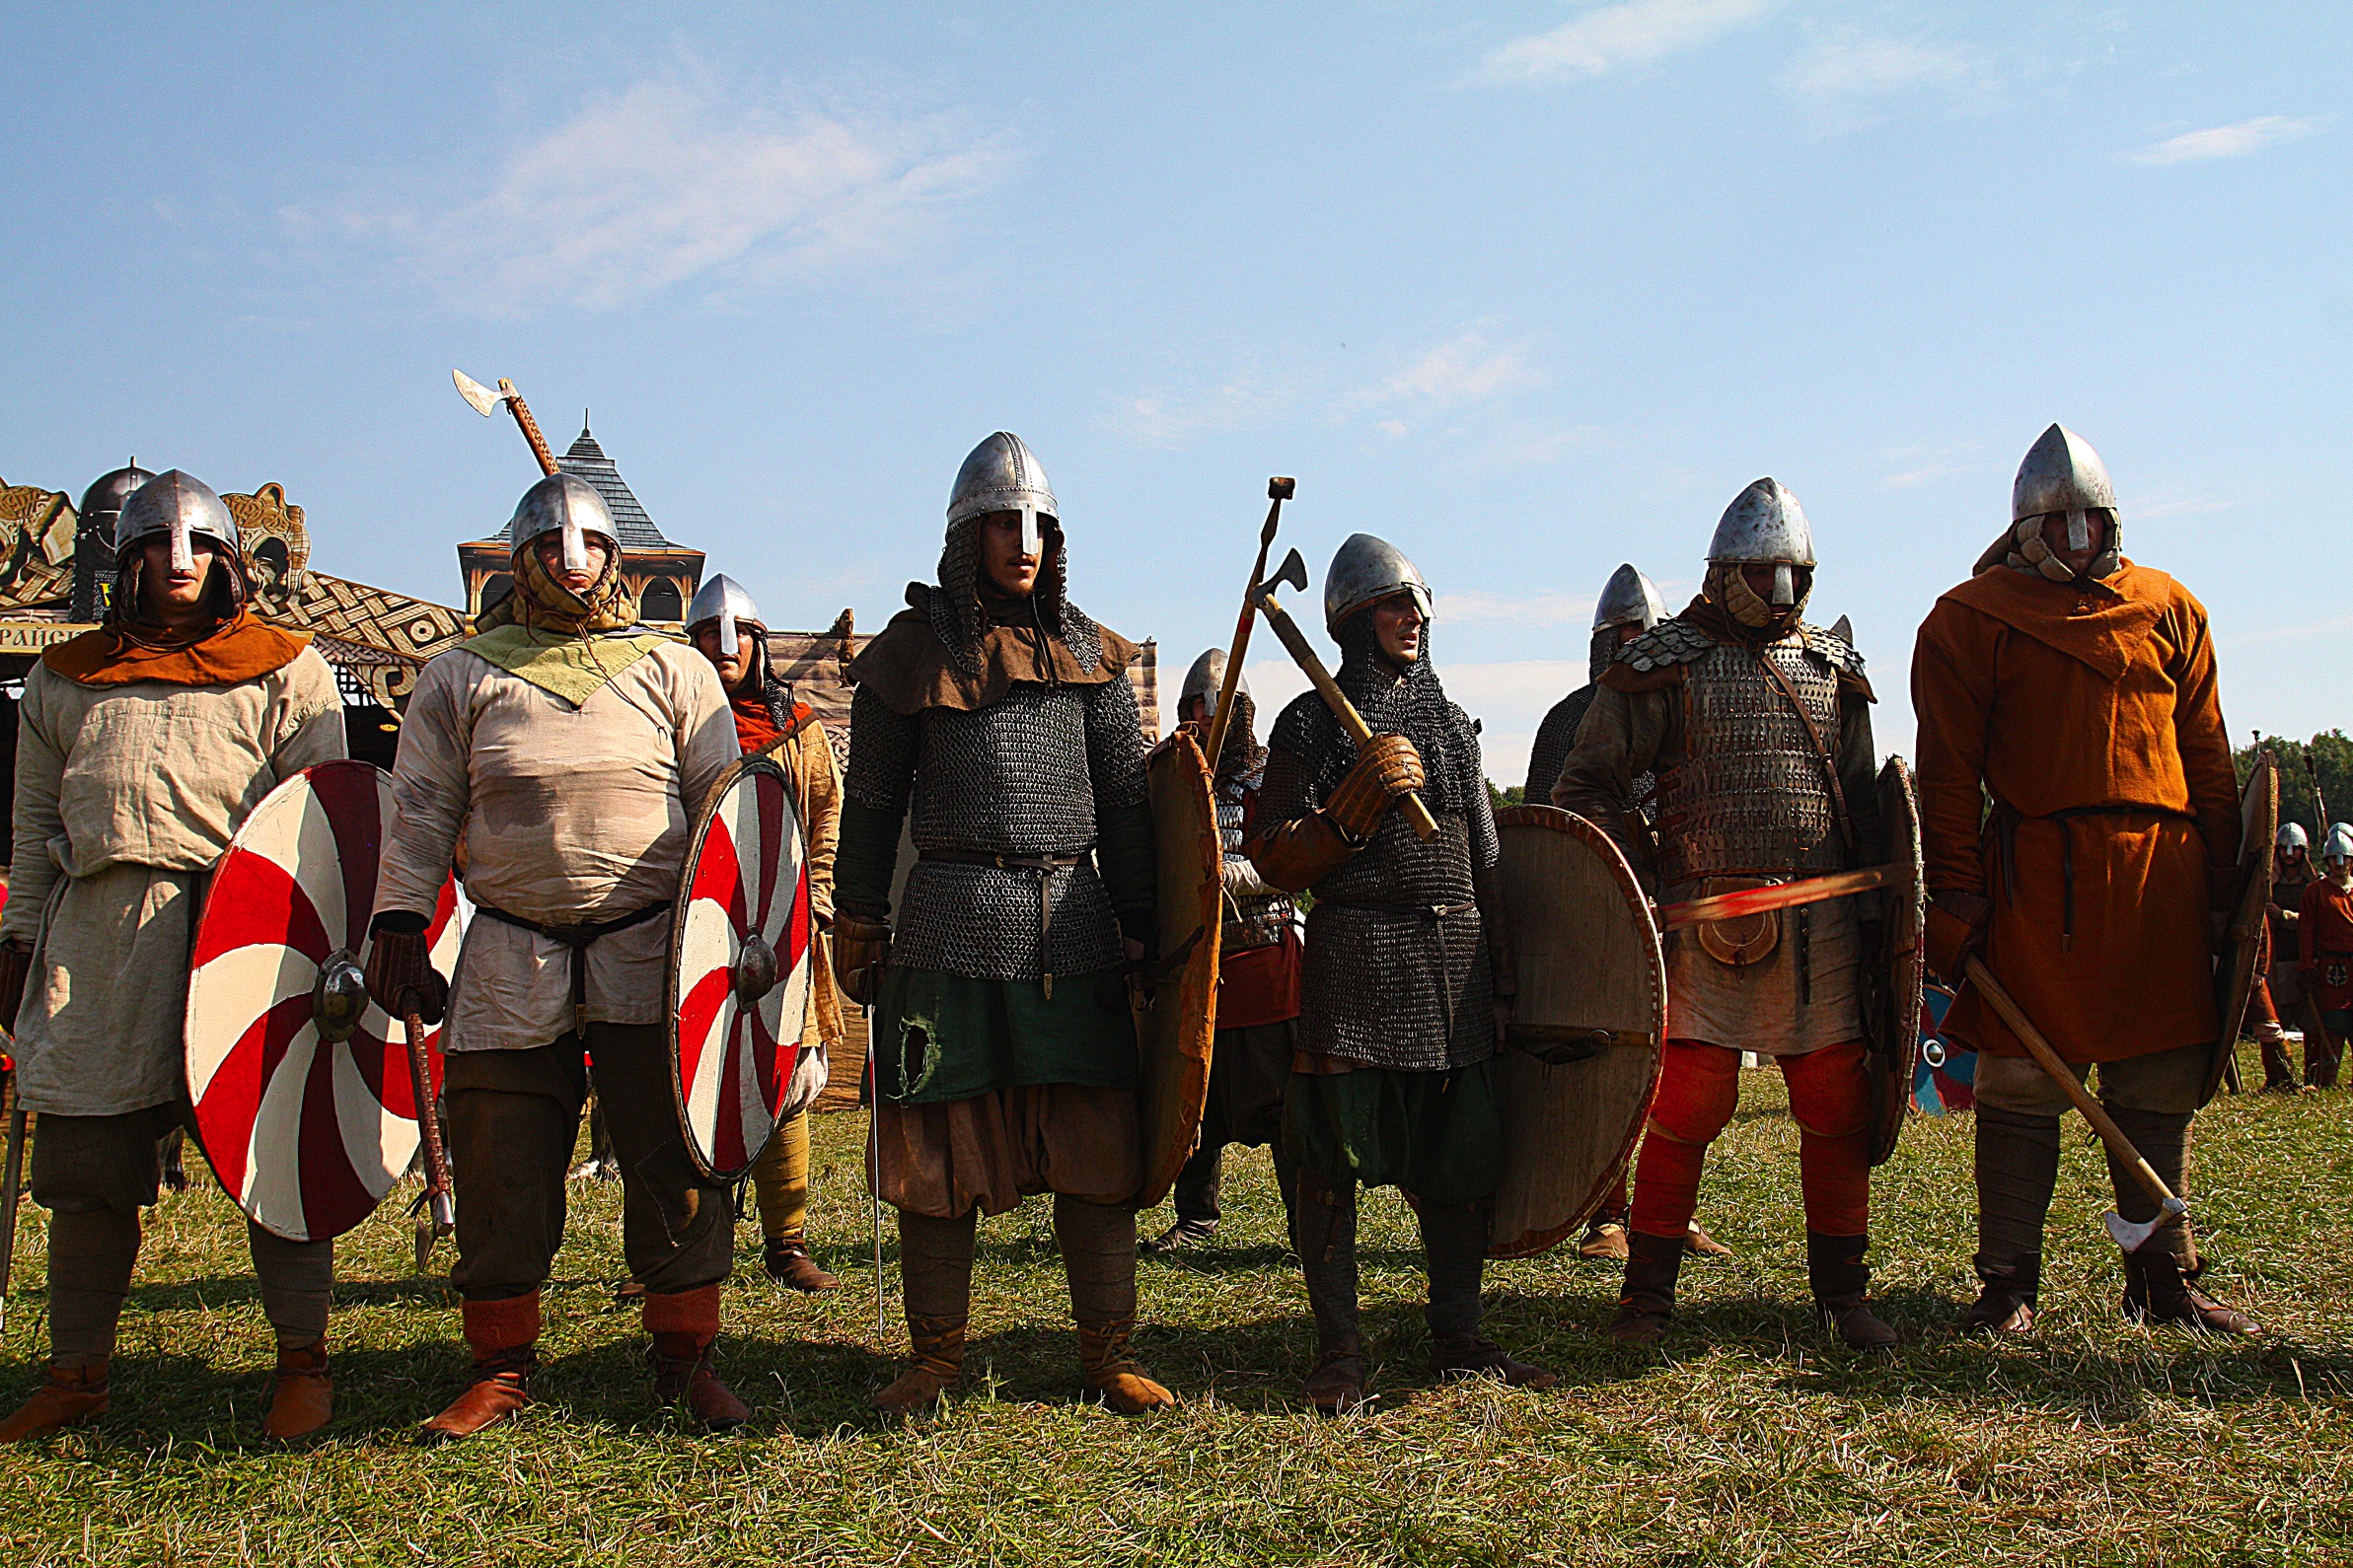
Фестиваль исторической реконструкции
Зарайский Ратный Сбор VIII
С 27 по 29 июля в одном из самых живописных и богатом историческими памятниками районе Московской области - зарайской земле на территории строящегося Славянского культурно-исторического центра «Кремль им. Евпатия Коловрата» проходил фестиваль исторической реконструкции "Зарайский ратный сбор VIII".
Археологи считают, что «Зарайск располагался в центре сгустка средневековых русских поселений, существовавших на протяжении XI–XVI веков». Фестиваль воссоздает реалистичную атмосферу средневековья, проводится с участием клубов исторической реконструкции, имеющие научно-обоснованную реконструкцию костюмов, доспехов и предметов быта Средневековой Руси и Западной Европы

Slide 4
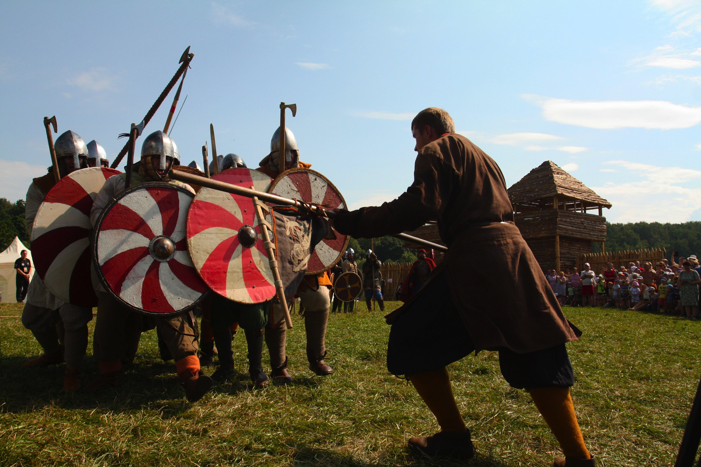
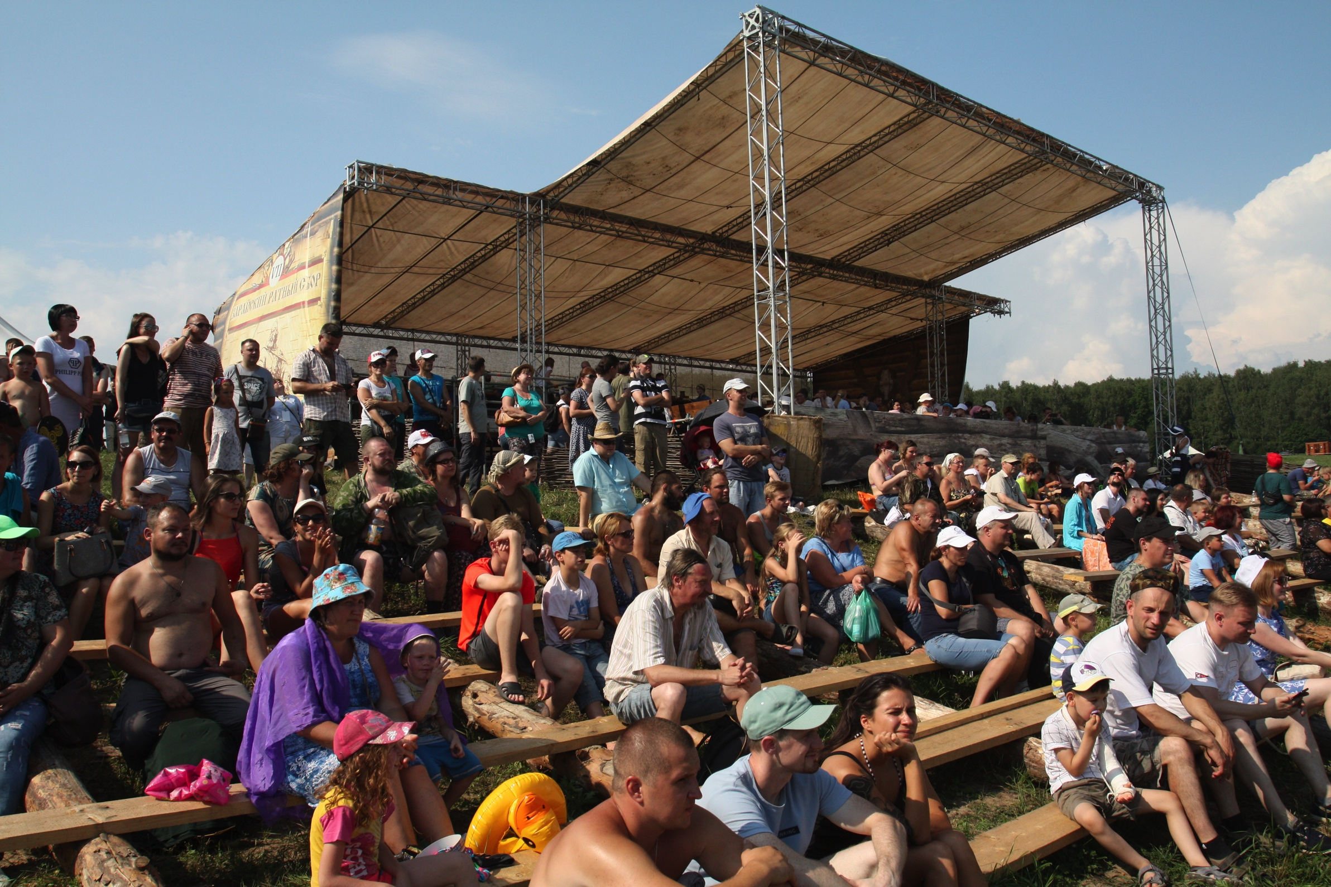
Основной целью проекта является сохранение традиционного культурно-исторического наследия и развитие туристическо-событийного потенциала России
Задачи Проекта:
1. Развитие туризма, в том числе увеличение количественных показателей посещаемости региона реализации Проекта за счет участников и гостей из стран дальнего, ближнего зарубежья и различных регионов России.
2. Популяризация здорового образа жизни, организация историко-культурного и познавательного досуга жителей района и гостей фестиваля.
3. Воссоздание предметов материальной культуры и технологий разных эпох для популяризации исторических знаний, культуры и быта наших предков.
4. Воссоздание для жителей района и гостей фестиваля исторических событий как память о славных деяниях предков.
5. Обмен опытом и знаниями, укрепление связей между клубами исторической реконструкции, развитие единого культурного пространства, действующего независимо от административных границ.
6. Популяризация исторической реконструкции как формы молодежной досуговой деятельности.

Slide 6
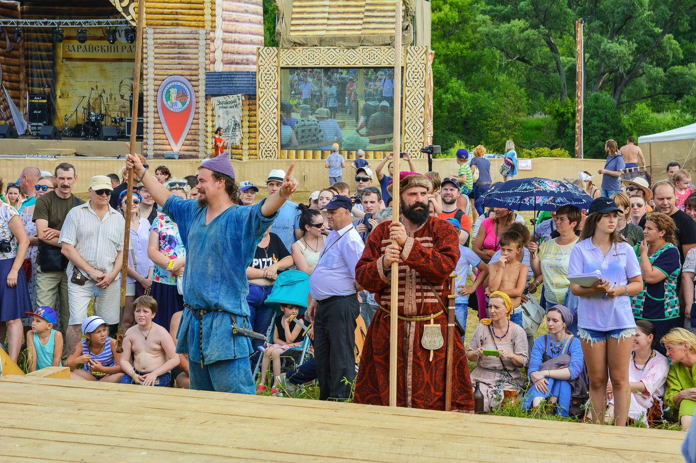
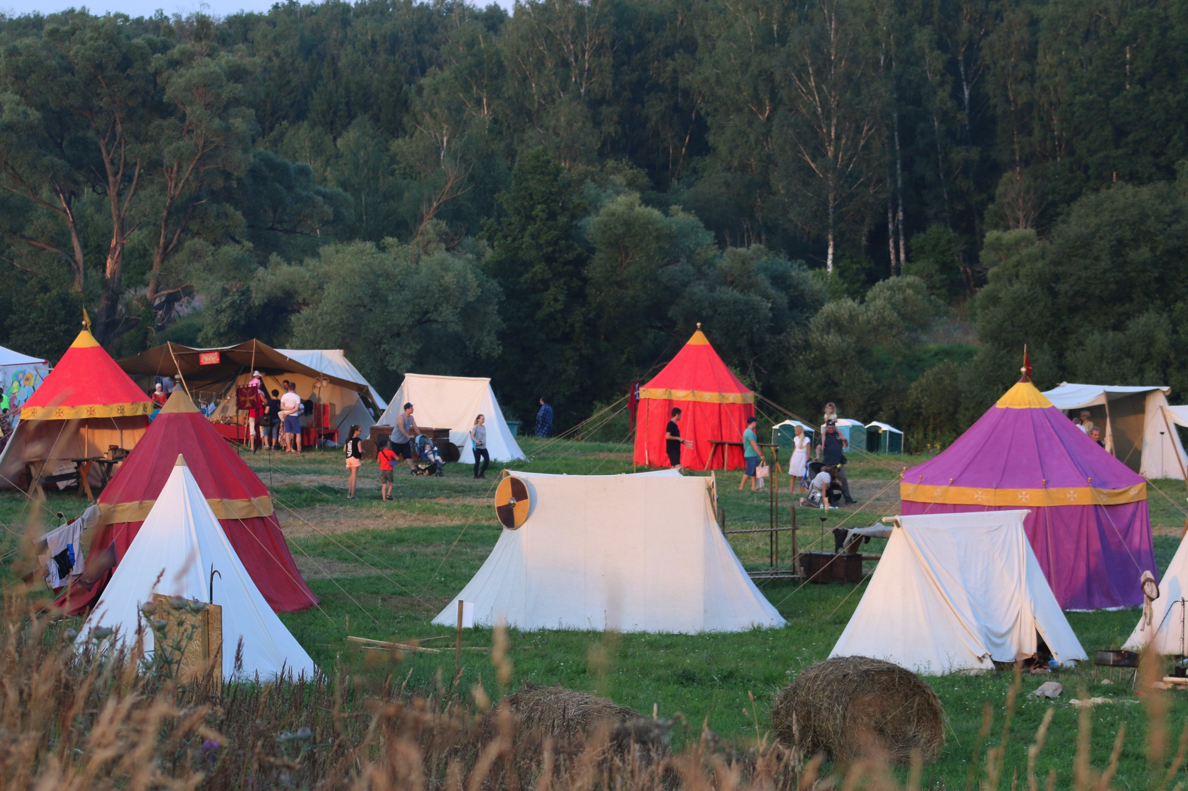
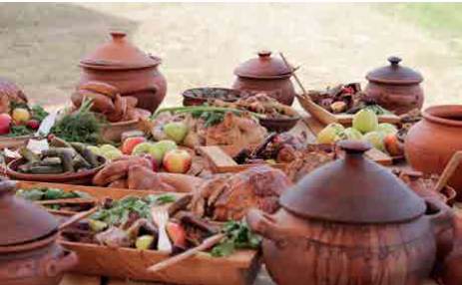
Фестиваль исторической реконструкции
Зарайский Ратный Сбор VIII
На фестивале оборудованна площадка под палаточный лагерь с охраняемой автостоянкой, туалеты с душевыми кабинами, песчаный пляж, торговая и ремесленная слобода, участникам предложено на выбор несколько вариантов питания аутеничной кухни.

Slide 7
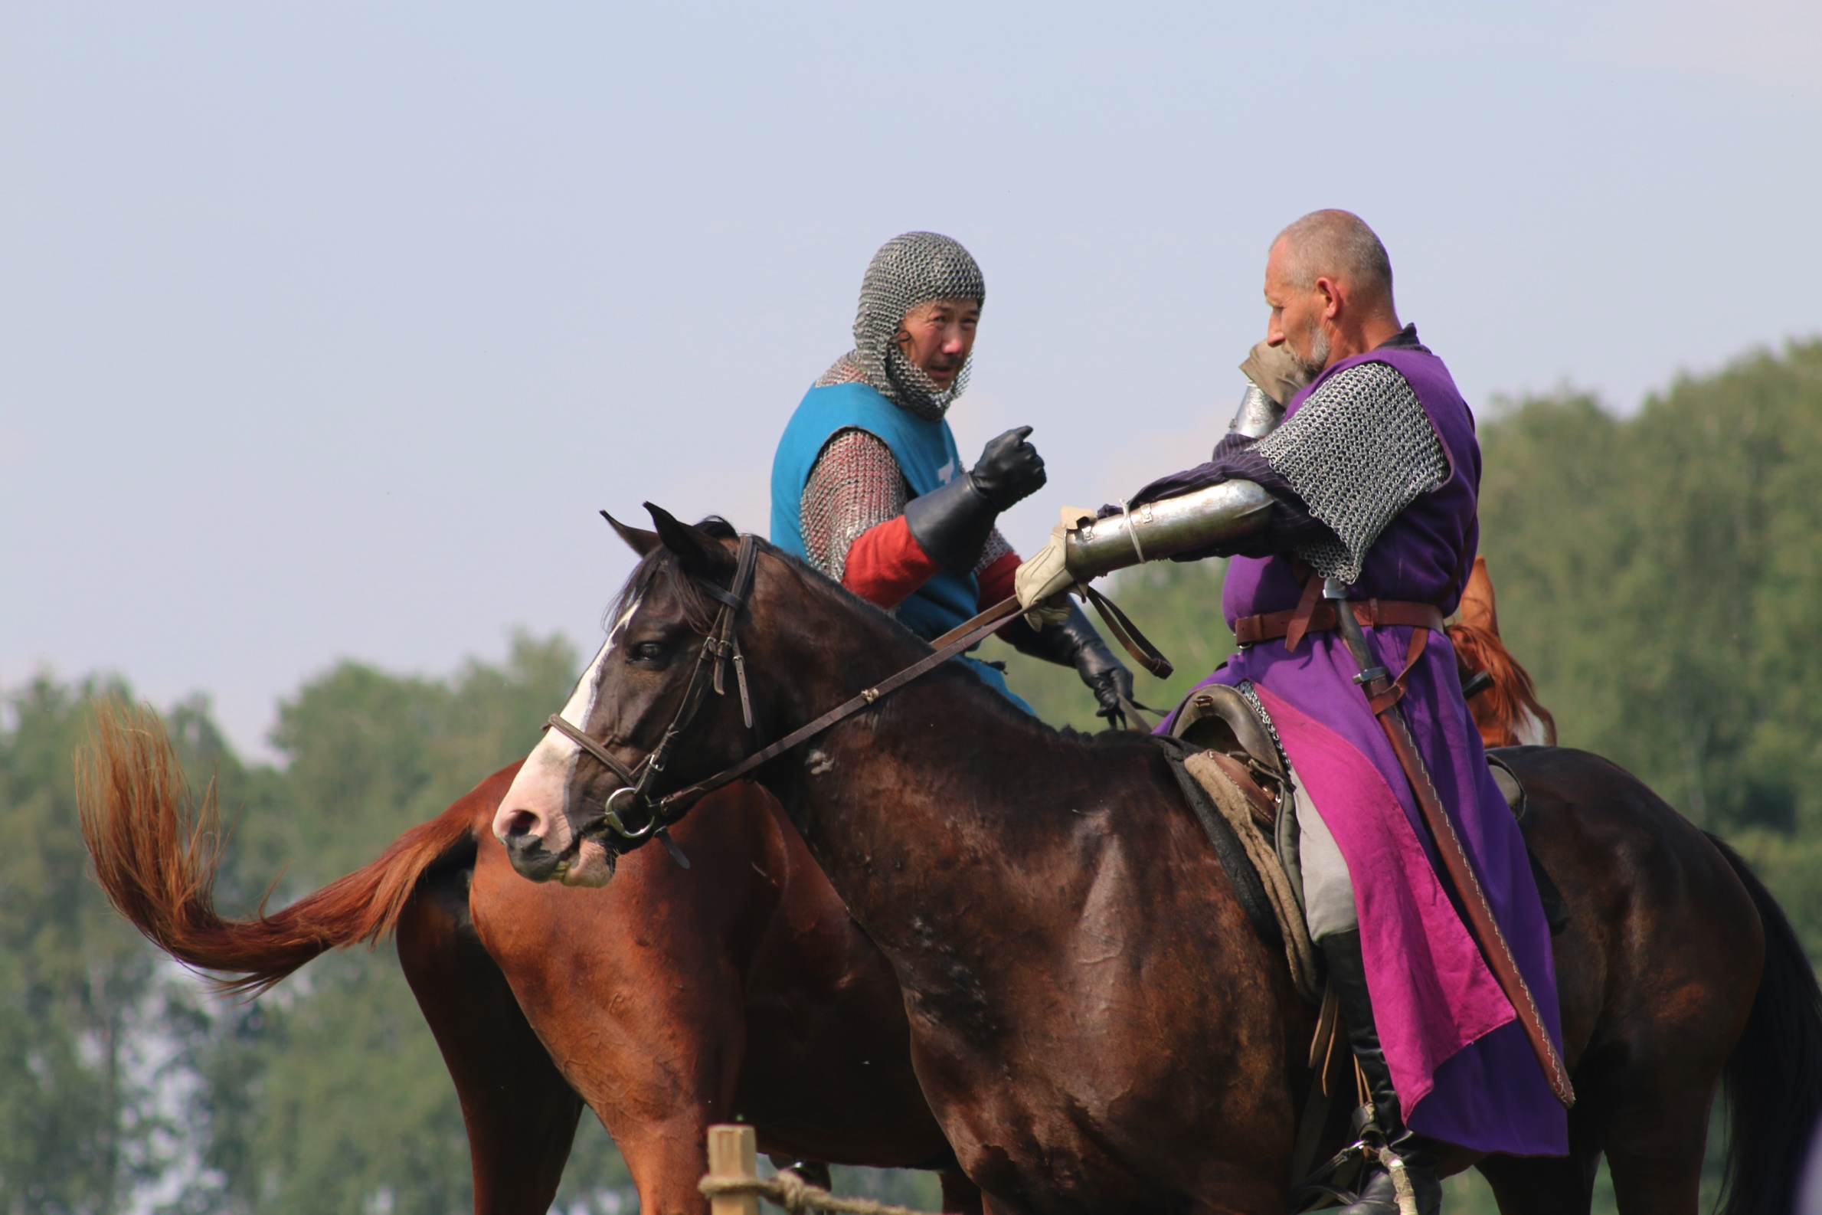
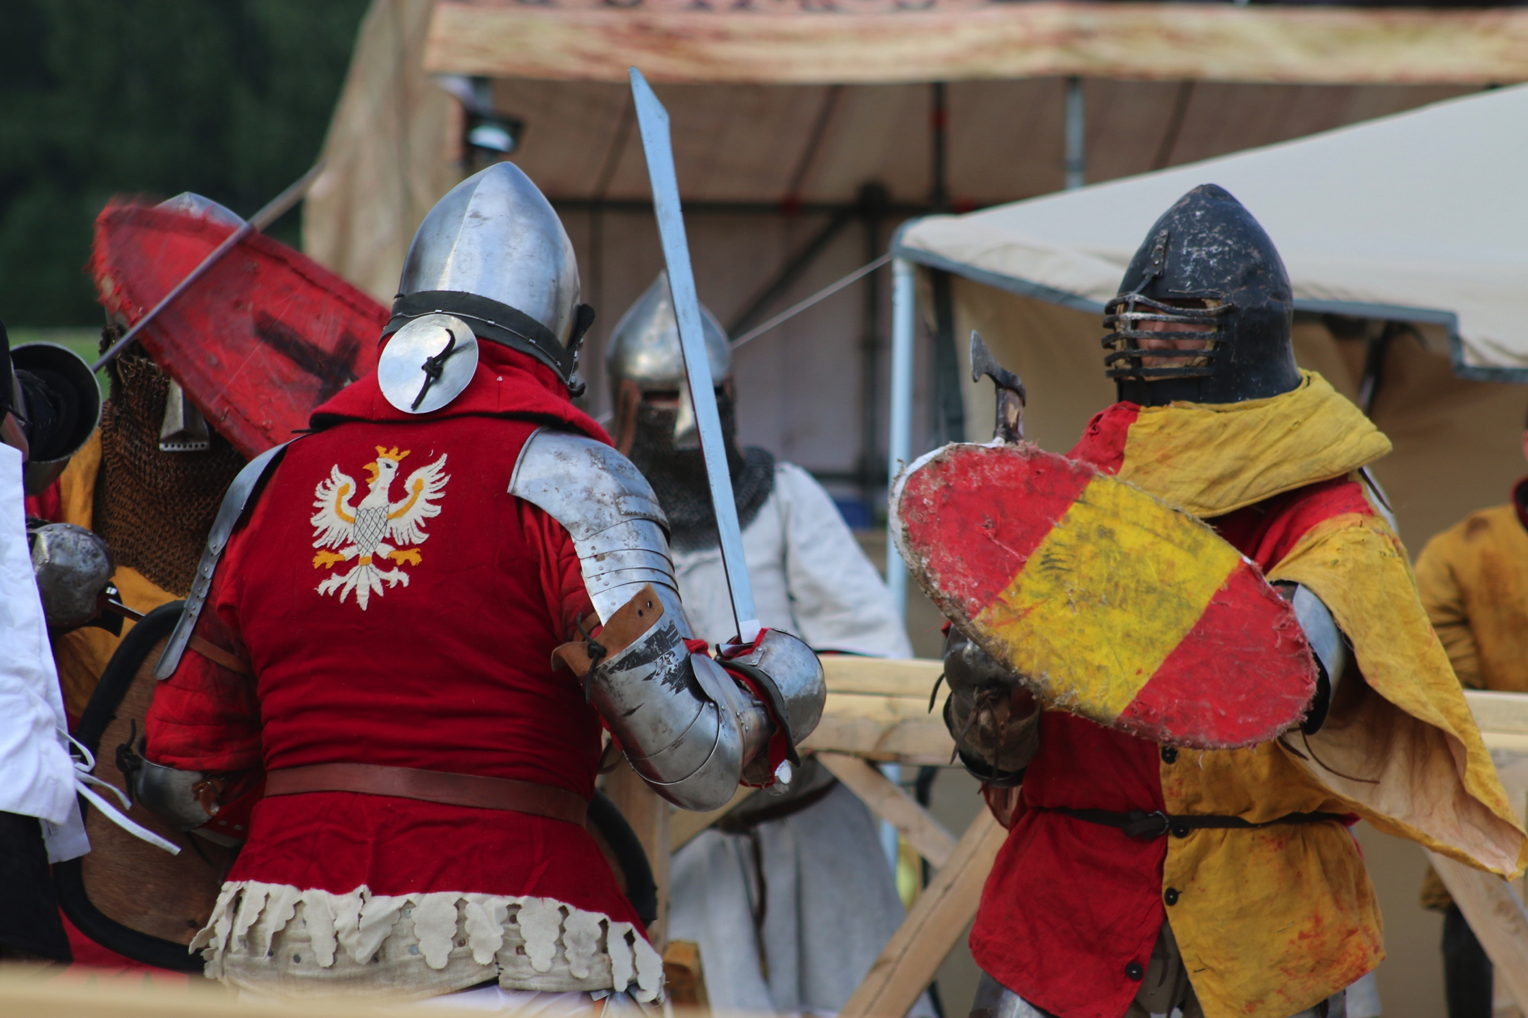
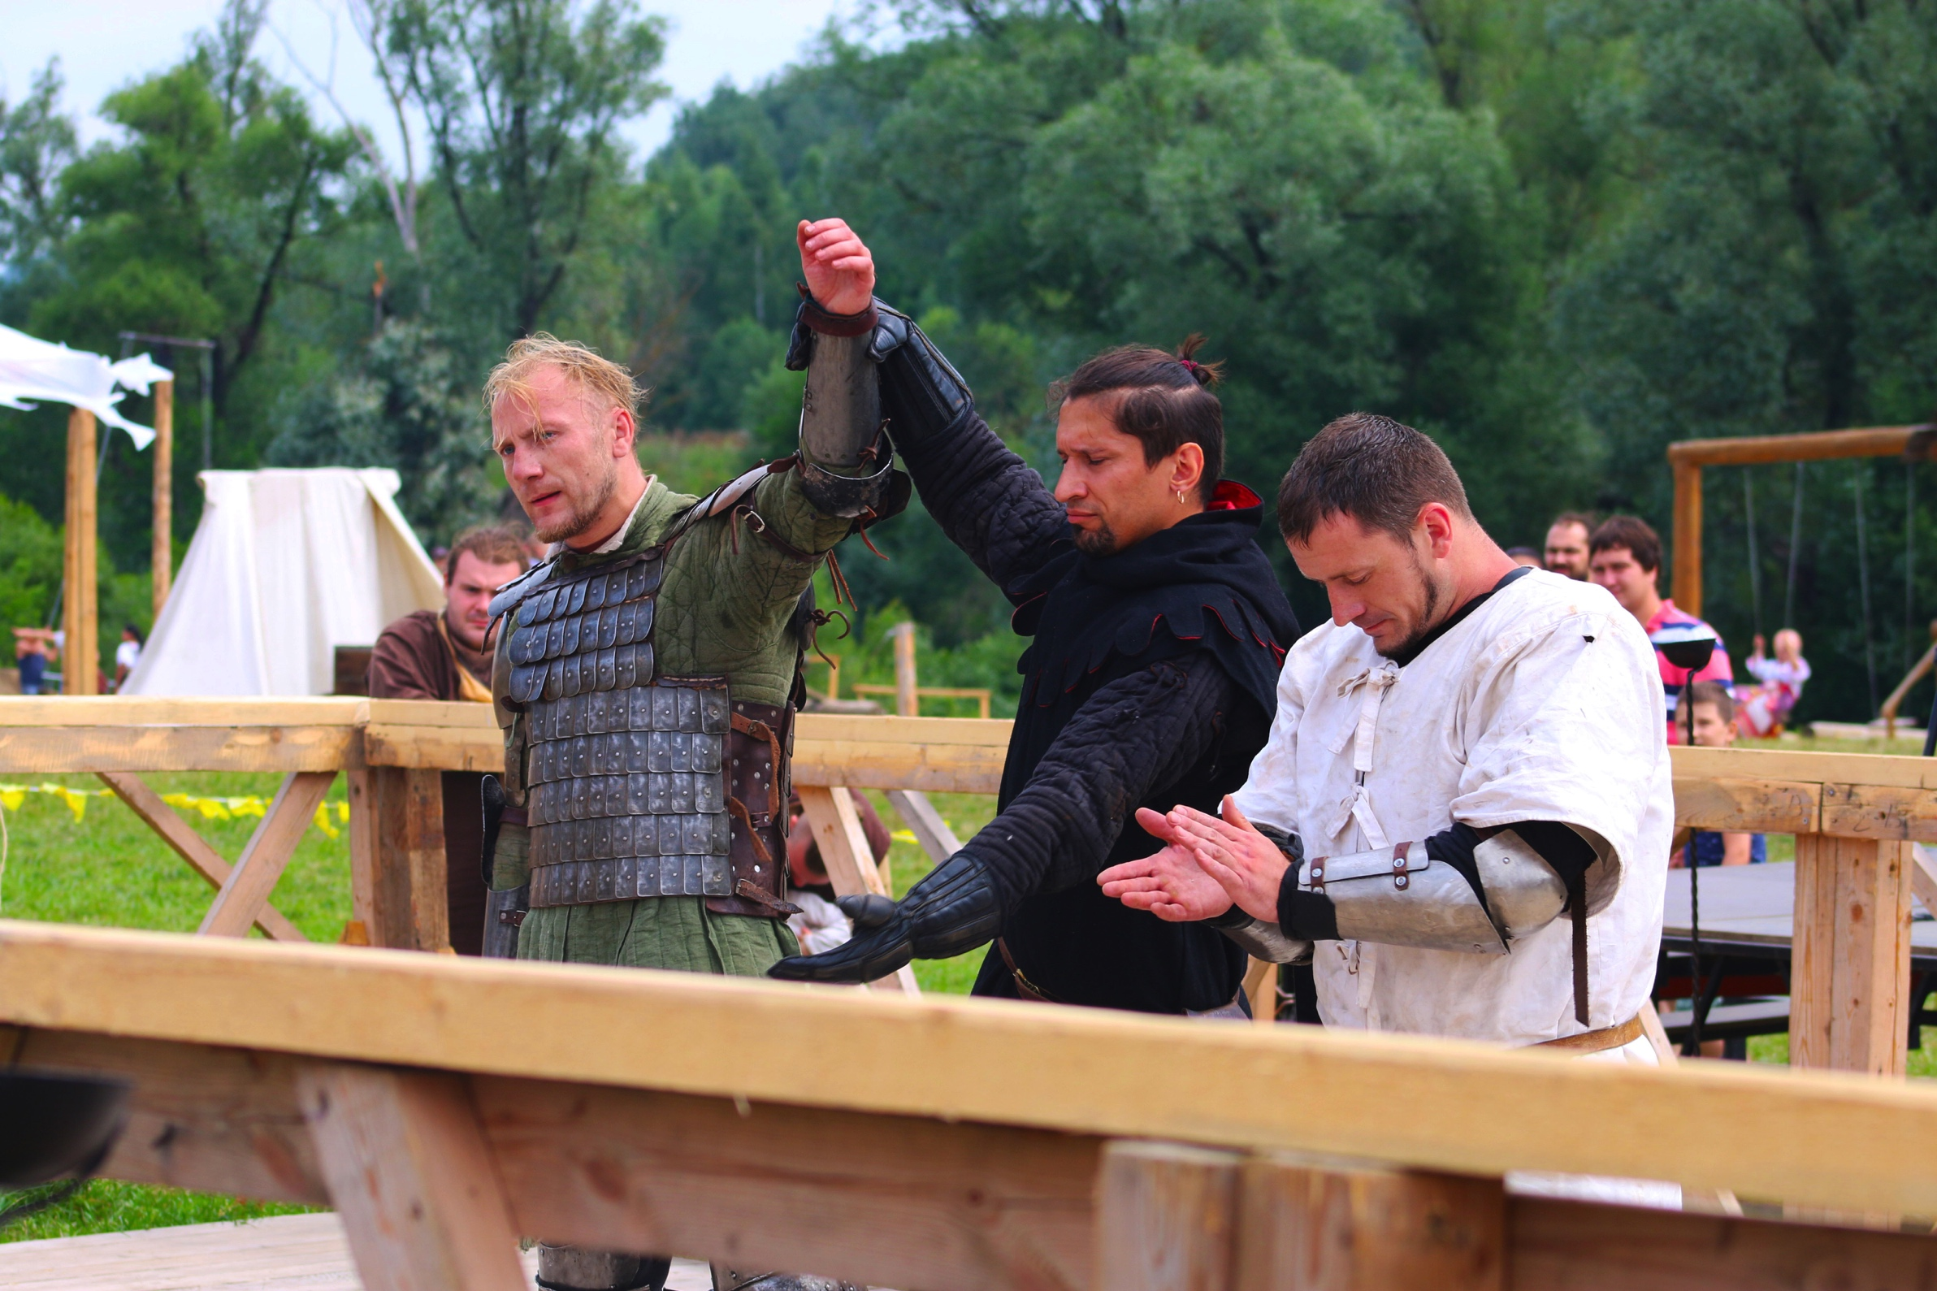
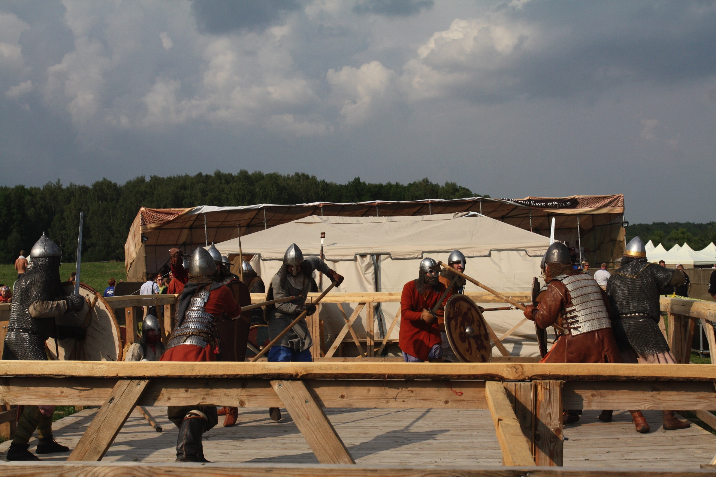
Официальное открытие фестиваля состоялось 28 июля в 14:00
В программе фестиваля прошли выступления реконструкторов в поединках по средневековому бою, в конных и лучных турнирах.

Slide 8
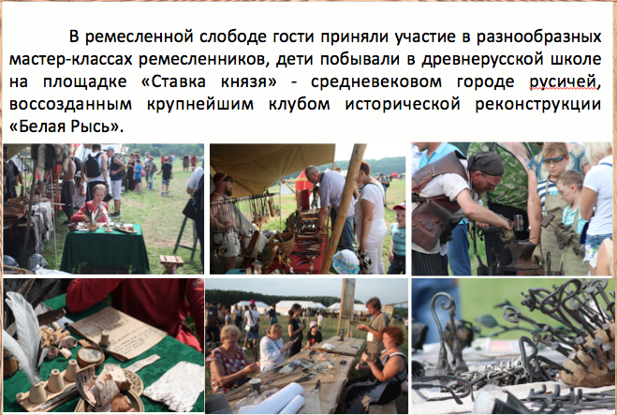

Slide 10
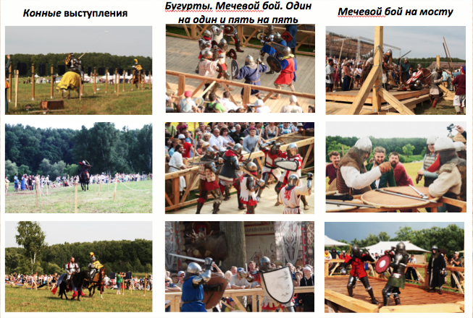

Slide 11
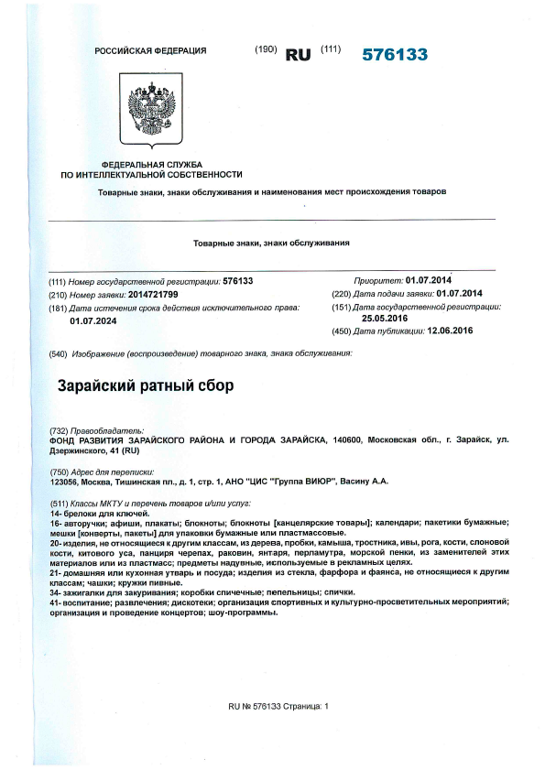
Зарайский ратный сбор
Является зарегистрированным торговым знаком

Slide 12
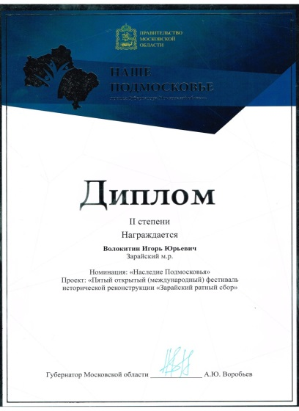
Фестиваль «Зарайский ратный cбор» удостоен целого ряда наград:
1) Гран-При II Фестиваля-конкурса туристских видеопрезентаций «ДИВО РОССИИ – 2015», под патронажем Министерства Культуры Российской Федерации;
2) 1 место на II Всероссийском фестивале-конкурсе «Туристический сувенир» в номинации “Гастрономический сувенир (напитки)” 2016 год;
3) Гран-При II Всероссийский фестиваль-конкурс «Туристический сувенир» в номинации: «Сувенир события» 2016 год;
4) 1 место Национальной Премии в области событийного туризма «Russian Event Awards 2016 в номинации: «Лучшее туристическое событие исторической направленности» по северо-западному и центральному округу;
5) Премия губернатора Московской области «Наше Подмосковье-2016», 2 место в номинации «Наследие Подмосковья»;
6) 1 место Международного конкурса «Туристический бренд: Лучшие практики 2016» в номинации «Событийный фестивальный туризм»;
7) 1 место IV Фестиваля-конкурса туристских видеопрезентаций «ДИВО РОССИИ - 2017» в номинации «Событийные мероприятия», под патронажем Торгово-Промышленной палаты;
8) Премия губернатора Московской области «Наше Подмосковье-2017», 2 место в номинации «Наследие Подмосковья»;
9) Призер V Фестиваля-конкурса туристских видеопрезентаций «ДИВО РОСИИ – 2018» в номинации «Объекты социального туризма».

Slide 13
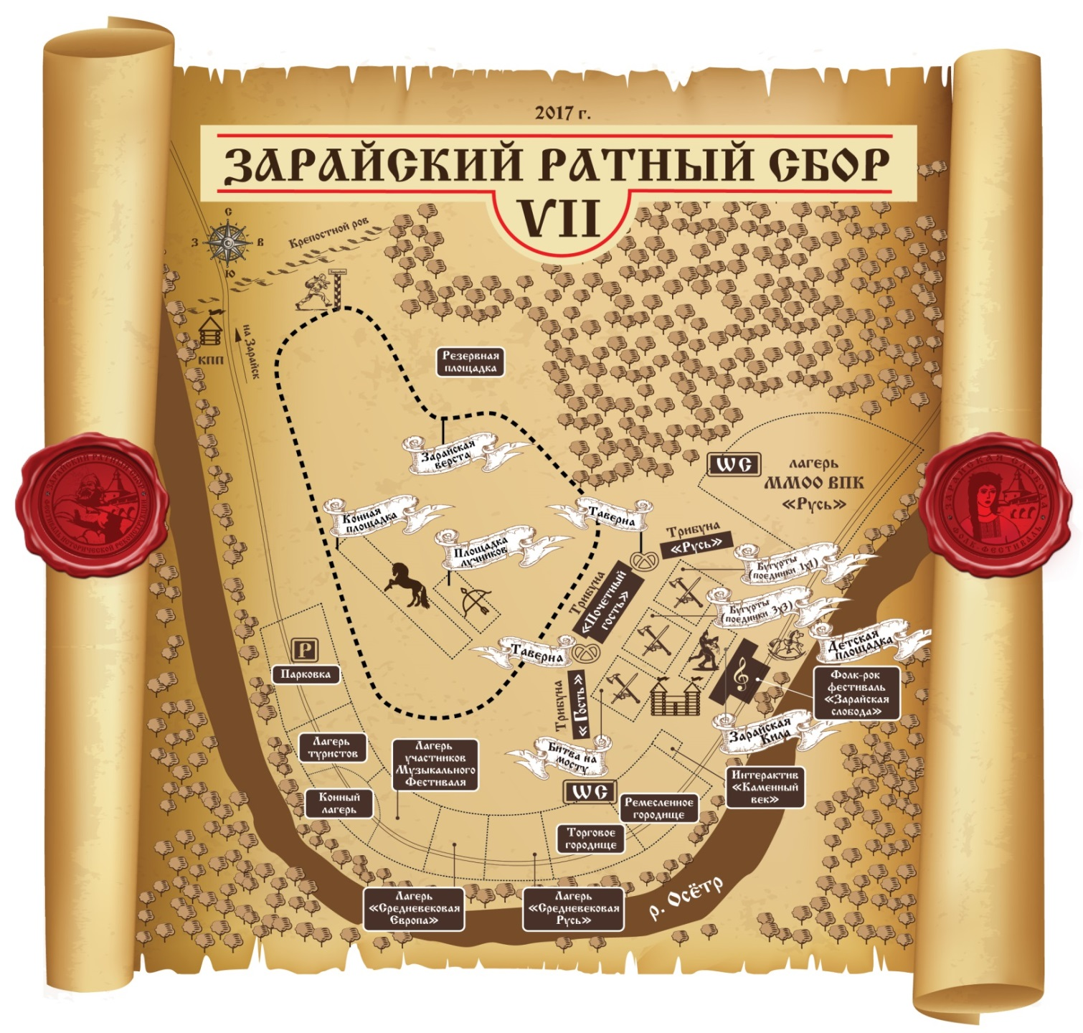

Slide 14
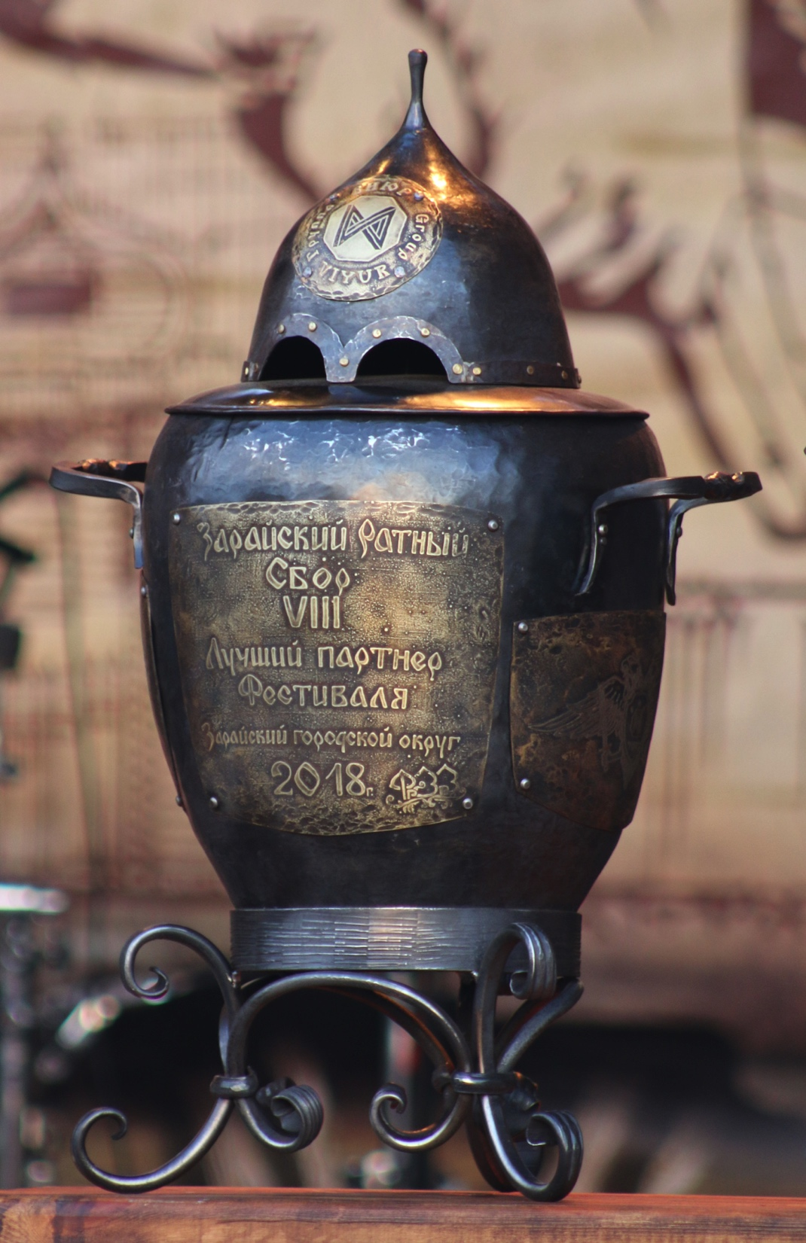
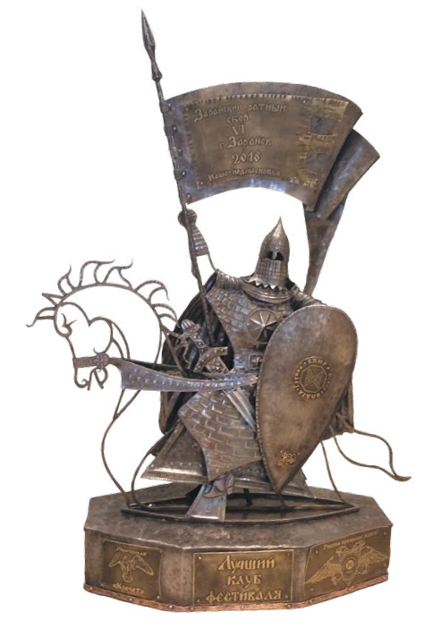
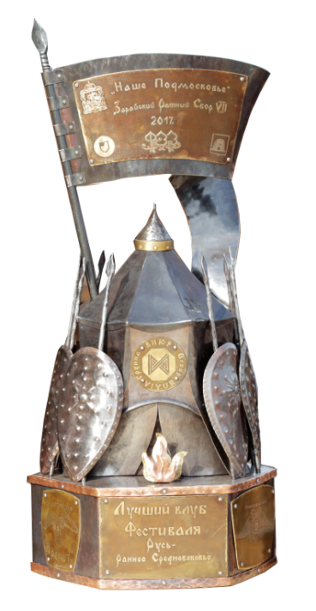
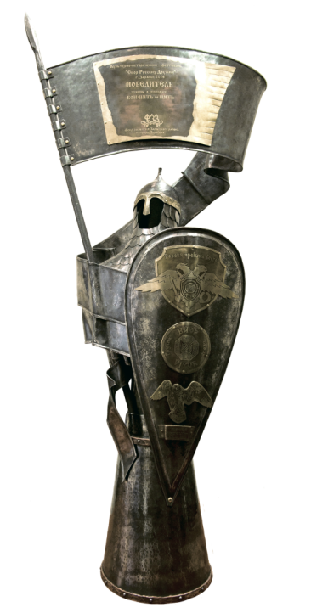
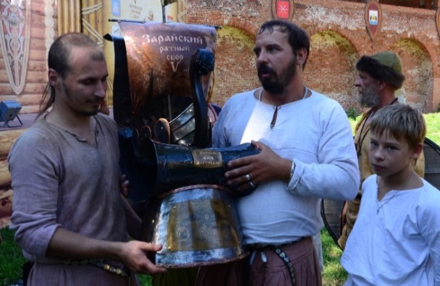
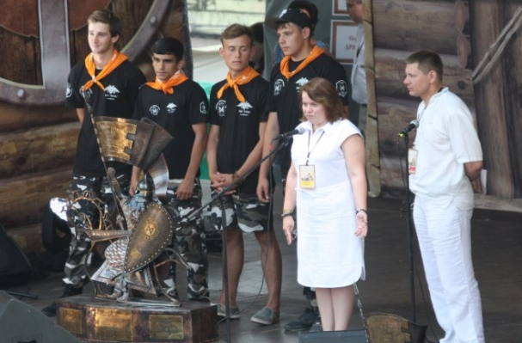
Фестиваль Зарайский Ратный Сбор
проводится на Кубок Клуба Русь
Кубок 2011 г.
Кубок 2012 г.
Кубок 2013 г.
Кубок 2014 г.
Кубок 2015 г.
Кубок 2016 г.
Кубок 2017 г.
Кубок 2018 г.

